Slide 1
UDP 文件传输
计算机学院
李赞
厚德B807

Slide 2
应用层
SMTP
FTP
HTTP
TELNET
TFTP
RPC
传输层
TCP
UDP
网际层
ICMP
IGMP
IP
ARP
网络接口层
LAN
MAN
WAN

Slide 3
UDP文件传输
界面与运行演示
发送端线程
接收端线程
通信包格式设计
数据的较验

Slide 4
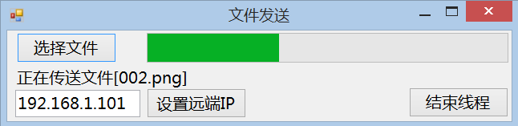
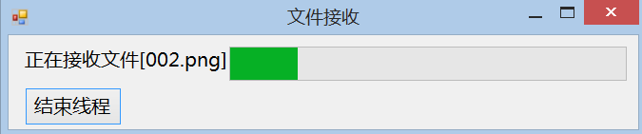
界面与运行演示
发送端
接收端

Slide 5
UDP文件传输线程关系
数据发送端
用户输入/文件
数据
序列化
字节序列
SendTo
工作线程
网络
程序界面
Socket
数据/显示/文件
数据
序列化
字节序列
ReceiveFrom
数据接收端

Slide 6
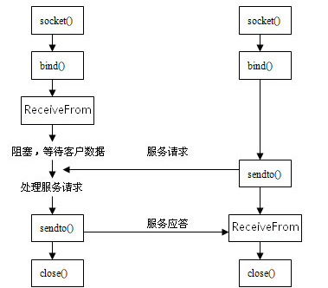
UDP文件传输线程关系

Slide 7
发送端线程
接收端线程
UDP通信流程
Socket
Socket
bind
sendto
receivefrom
close
close

Slide 8
文件长度
文件名
文件数据
序列化
长1000
数据准备
长1000
块数据
长523
UDP头
块数据
UDP头
块数据
UDP头
块数据
长1024
长1024
长1024
请求发送数据包
数据传送数据包
数据传送数据包
数据发送
Socket的UDP通信接口
UDP文件传输协议设计

Slide 9
请求发送
0
1
2
3
4
5
6
7
8
9
10
11
12
13
n
101
总块数
文件名长度
文件名字节序列
数据传送
0
1
2
3
4
5
6
7
8
9
10
11
12
13
n
102
块编号
本包长度
数据包字节序列
接收回复
0
1
2
3
4
5
6
7
201
块编号
UDP文件传输协议设计

Slide 10
发送端线程
文件接收端线程
UDP的端口
Socket
Socket
bind(9096)
bind(9095)
9095
SEND_PORT
RECV_PORT
9096
RECV_PORT
SEND_PORT
结束
结束

Slide 11
发送端线程
文件接收端线程
Socket
Socket
文件名与长度
UDP文件传输流程
101请求包
发送准备
201回复包
解析文件名
打开文件
创建文件
读文件到缓冲区
数据传输
201数据包
数据写入文件
201回复包
关闭文件
关闭文件
结束
结束

Slide 12
WaitHandle.WaitAny(meAry,1000)
超时
1
0
收到UDP
结束事件
iRpyPkgNum==(iReadFilePkgNum)
false
true
读取下个文件块
重发次递增
发送数据缓冲区
发送文件线程
结束

Slide 13
WaitHandle.WaitAny(meAry,1000)
超时
1
0
收到UDP数据包
结束事件
iRecvPkgNum == (iWritePkgNum + 1)
false
true
当前数据包写入文件
发送回复包数据缓冲区
接收文件线程
结束

Slide 14
发送端线程
循环向目标机器发送UDP数据包。
发送文件工作线程
窗体界面线程
接收用户选择的文件
循环向目标机器发送
UDP数据包

Slide 15
发送协议包内容
文件块数计算
格式头（101）封装
块数封装
文件名
文件名封装

Slide 16
UDP程序功能结构
界面与运行演示
发送端线程
接收端线程
通信包格式设计
数据的较验

Slide 17
程序实现
数据包的封装
发送端工作线程结构
接收端工作线程结构
重发机制
UDP数据接收回调函数
程序示例

Slide 18
开始
工作线程
窗体线程
检测线程是否结束
消息循环
更新文本信息
同步事件组状态（WaitHandle.WaitAny）
更新界面
SendMessage
超时
0
1
2
用户操作
更新进度信息
SendMessage
结束事件
收到UDP
开始发送
结束
触发事件
UDP回调函数
mePkgCome.Set
超时处理
设置结束
发送数据
发请求包
OS管理线程
下次循环
结束
发送文件工作线程线结构

Slide 19
开始
工作线程
窗体线程
检测线程是否结束
消息循环
更新文本信息
SendMessage
更新界面
同步事件组状态（WaitHandle.WaitAny）
更新进度信息
0
1
用户操作
SendMessage
结束事件
收到UDP
结束
触发事件
设置结束
写入文件、UDP回复
UDP回调函数
mePkgCome.Set
OS管理线程
下次循环
结束
接收文件工作线程线结构

Slide 20
UDP接收回调函数-发送端
public static void UdpReceiveCallBack(IAsyncResult ar)
{
try
{
EndPoint tmpRemoteEp = (EndPoint)remoteIPEp;
iUdpRecvPkgLen = skUdpRecv.EndReceiveFrom(ar, ref tmpRemoteEp);
mePkgCome.Set();
skUdpRecv.BeginReceiveFrom(udpRecvDataBuf, 0, 1024,
SocketFlags.None, ref remoteEp, UdpReceiveCallBack, new object());
}
catch (SocketException se)
{
MessageBox.Show(se.Message);
}
}

Slide 21
UDP接收回调函数-接收端
public static void UdpReceiveCallBack(IAsyncResult ar)
{
try
{
EndPoint tmpRemoteEp = (EndPoint)remoteIPEp;
iUdpRecvPkgLen = skUdpRecv.EndReceiveFrom(ar, ref tmpRemoteEp);
//获取远端IP地址，并设置端口值，准备回复
remoteIPEp = (IPEndPoint)tmpRemoteEp;
remoteIPEp.Port=UDPSEND_PORT;
mePkgCome.Set();
skUdpRecv.BeginReceiveFrom(udpRecvDataBuf, 0, 1024,
SocketFlags.None, ref remoteEp, UdpReceiveCallBack, new object());
}
catch (SocketException se)
{
MessageBox.Show(se.Message);
}
}

Slide 22
程序实现
数据包的封装
工作线程结构
UDP数据接收回调函数
程序示例

Slide 23
网络通讯小结
端口
序列化
协议
线程控制

